Slide 1
都道府県の市町村支援の取組事例

Slide 2
地域包括ケアシステムの構築に向けた埼玉県の取組①
－ 課題と解決の方向性 －
課題
H27に実施する主な市町村支援
【早期着手の働きかけ】
・地域包括ケアシステム進捗度把握による見える化の実施
・地域支援事業交付金の上限額試算の働きかけ
【研修・情報交換会関係】
・トップセミナー（11月）・市町村担当課長会議（4月)
・市町村担当課長・地域包括支援センター長合同研修（5月）
・地域包括ケアシステム推進会議：計5回(7月、10～11月)
在宅医療・介護連携推進担当職員研修の実施(5月)
生活支援体制整備の実施支援
・生活支援コーディネーター養成研修の実施(8～10月)
・生活支援に係る個別支援（アドバイザー派遣）
※（公財）さわやか福祉財団との共催：10市町（11/1現在）
自立支援型地域ケア会議の立上げ支援
・自立支援型地域ケア会議コーディネーター養成研修（6月）
・先進市町村職員・専門職の派遣による立上げ支援（随時）
地域づくりによる介護予防モデル事業(県独自)
計13市町（うち5市町が厚生労働省モデル事業に参加）
地域包括支援センター職員の階層別研修の実施
定期巡回・随時対応サービスの普及促進
・事業開始や継続経営のポイント等を示す「手引き」の作成
・事業開始・利用者確保セミナーの開催：計2回（10月、1月）
  働き手が大きく減少していく中で、急増する75歳以上高齢者をどのように支えていくか。
  ≪2010年→2025年≫
  15～64歳 約11％減少
  75歳以上 約2倍増加 (全国一の増加率)
解決手法
  市町村における新しい地域支援事業の早期かつ着実な実施
  ⇒地域包括ケアシステムの構築
市町村支援の方針
・人口構造の激変に関する危機感
・制度改正の趣旨と理念の共有
○平成27年度中の総合事業実施：11／63市町村(10/1現在)
（更に増加見込み）
○包括的支援事業(社会保障充実分)は平成27年4月から
全市町村で取組開始（猶予条例の制定なし）
制度改正への早期着手
と効果的実施を支援

Slide 3
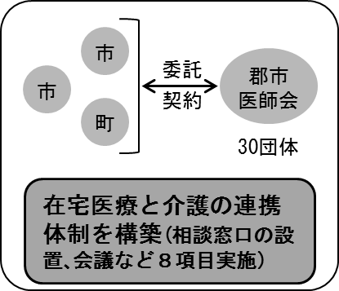
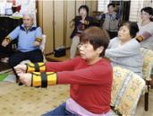
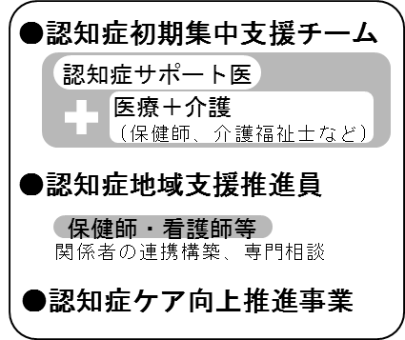
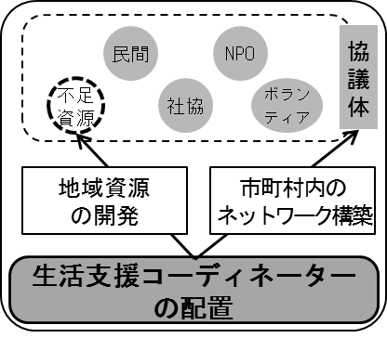
地域包括ケアシステムの構築に向けた埼玉県の取組②
－ 平成２７年度の予算事業 －
１ 新しい地域支援事業のための体制づくり
３ 介護予防の推進
◎地域包括ケアシステムの土台作り
◎平成２９年４月までに要支援１・２の通所介護・訪問介護が全市町村へ移行 （住民主体の受け皿の確保が必要）
◎バランスの良い効果的な介護予防が必要
（地域包括ケアシステム構築促進事業）
H27新規
■ 新たな地域支援事業を効果的なものとしていくための取組
■ 住民主体の介護予防事業の立ち上げ支援
（地域づくりによる介護予防支援事業）
H27新規
○各種研修、集団実地支援、地域別情報交換会、個別訪問相談
○立ち上げ経験が豊富な専門職によるアドバイザーの派遣とノウハウの研修
○実施市町村拡大のための成果報告会
■ 在宅医療・介護連携推進事業
■ 人材育成・企画力向上
（介護予防普及促進事業など）
○市町村が郡市医師会と円滑に事業を進めるための広域調整と研修
○市町村の介護予防担当職員を対象とした基礎研修
■ 認知症総合支援事業
○先進的な介護予防を体験する研修
○郡市医師会単位で認知症サポート医を確保できるよう広域調整と研修
４ 地域包括支援センターの機能強化
■生活支援体制整備事業
■ 人材育成
（地域包括支援センター従事者研修事業／地域支援事業等促進事業）
○地域包括支援センター職員を対象とした研修（入門研修／業務研修）
※自立支援型ケアマネジメント、センターの役割、多職種連携など
○市町村管理職とセンター長の合同連携研修
※保険者の主体的な役割、総合事業の効果的な実施方法など
○市町村の地域包括支援センター担当職員を対象とした研修
※保険者の主体的な役割など
○市町村に配置する生活支援コーディネーターの養成研修とフォローアップ
２ 自立支援型地域ケア会議の充実
５ その他
◎平成２７年4月から地域ケア会議の設置が法定化
（地域包括ケアシステム支援人材バンク事業）
■ 自立支援型地域ケア会議を推進するための専門職派遣と個別立ち上げ支援
■運営職員（ファシリテーター）の養成研修
■ 地域医療介護総合確保基金（医療分）による郡市医師会支援
■定期巡回・随時対応サービスの普及促進、「開設・経営の手引
き」作成
■認知症施策の総合的な推進
H27新規

Slide 4
介護予防・日常生活支援総合事業移行支援事業 【千葉県】
○市町村が地域支援事業において取り組む介護予防・日常生活支援総合事業については、国からガイドラインやＱ＆Ａが発出されているが、移行に際し発生する幅広い実務への具体的な対応や計画策定と並行した事業実施の検討が困難なことなどから、多くの市町村は移行時期を29年4月としている。
○一方、本事業の実施には早期移行が効果的であり、市町村にはその動機づけも含め、具体的な実務について理解を得るよう働きかけることが重要。
○県として、それらを丁寧に伝えるセミナーを集中的に開催するとともに、移行検討状況や地域別による意見交換会を開催し、個別具体的な疑問・課題への対応を行うことで市町村の支援を行った。
① 5/18
② 6/24
③ 7/16
④ 8/5
⑤ 8/27
⑥ 9/25
・新しい総合事業移行のためのポイント解説
・新しい総合事業移行のプロセス
・平塚市
町内福祉村の取組
・基本チェックリストの実施
・一般介護予防事業と総合事業
・請求事務について
・総合事業の実施状況
（稲城市の取組から）
・事業対象者の特定からサービス利用まで
・介護予防ケアマネジメント（事例演習）
市町村セミナー
・総合事業移行に向けての実務
・地域づくり・人づくり
・新しい総合事業の推進に向けて
早期移行の動機づけ
移行の
具体的実務
生活支援
体制の整備
ﾁｪｯｸﾘｽﾄと介護予防
国保連請求
単価の設定
介護予防
ｹﾏﾏﾈｼﾞﾒﾝﾄ
第1回目～移行に向けて～
第2回目～具体的実務の理解～
【県版Ｑ＆Ａの作成】
市町村からの問い合わせを適宜まとめて全市町村へ情報提供
意見交換会
7/21 3市3町
7/23 1市6町
10/22 午前 4市 午後 4市
10/23 午前 6市2町 午後 3市
10/26 午前 3市2町 午後 1市6町
10/27 5市3町
8/10 午前 8市 午後 9市1町
8/24 3町

Slide 5
市町村セミナー アンケート結果
第１回
「早期移行の動機づけ」
第２回
「移行の具体的実務」
第３回
「生活支援体制の整備」
第４回
「ﾁｪｯｸﾘｽﾄと介護予防」
第６回
「介護予防ｹｱﾏﾈｼﾞﾒﾝﾄ」
普通
35.5％
普通
36.7％
理解できた
62.4％
理解できた
60.7％
理解できた
61.8％
理解できた56.7％
※第5回は実施せず
【工夫】
○第1回目に三菱ＵＦＪリサーチ＆コンサルティングの岩名主任研究員及び厚労省老健局振興課から事業の趣旨、早期移行の意義について十分に説明いただき動機づけを行った。
⇒これにより多くの市町村の意識が変わった。
○県内、県外から先行自治体を招へいし、十分な時間を確保することで、具体的かつ詳細に説明をいただくことができた。
講師：県内（松戸市、流山市）、神奈川県小田原市・平塚市、奈良県生駒市の担当課長 など
第1回～4回 1日 第5回、6回 午後半日
平成２７年度移行（予定）
早期移行のメリットを理解するとともに、事業移行への漠然とした不安が回を追うごとに解消され、具体的に検討を行う市町村が出てきた。
5市
１８市町
（平成27年10月現在）
結果

Slide 6
※参考
新しい総合事業の移行に向けて、更に理解を深めたいことや課題に感じていることについて（第１回市町村セミナーアンケート調査）

Slide 7


介護予防給付の市町村事業への円滑な移行を支援
高齢者福祉課
【予算額】
Ｈ２６当初 2,542千円 → Ｈ２７当初案 14,174千円
新総合事業の実施
平成2７年度の取り組み
全市町村が29年4月までに予防給付（訪問・通所介護）の地域支援事業への移行を開始
市町村支援の取り組み
地域の実情に応じた効果的かつ効率的なサービスの提供が可能と
なるよう市町村を積極的に支援する。
■セミナーの開催とアドバイザーの派遣
全市町村を対象にしたセミナーを開催するとともに、圏域ごとに必
要となるアドバイザーの派遣や情報交換会を開催する。
■リハビリテーションの専門職等の派遣
県理学療法士会・作業療法士会などと連携して、地域ケア会議や
介護予防事業を検討する際に、リハビリテーションの専門職の助
言が得られるよう、人材の派遣等を実施する。
■ サービス提供拠点の整備への支援
新総合事業のサービス提供拠点の一つとして「あったかふれあいセン
ター」等の有効活用を支援。
高齢者等の参加による新たな担い手育成への支援
高齢者等が地域の支え手として活躍できる新しいサービスに対応した
研修等を実施することにより、地域の多様な人材によるサービスの確保
と併せて、高齢者の生きがいづくりや介護予防につなげる。
介護予防・日常生活支援
総合事業（新総合事業）の概要
・現行の訪問
介護相当
訪問型サービス
（第１号訪問事業）
①訪問介護
・多様な
サービス
②訪問型サービスA（緩和した基準によるサービス）
③訪問型サービスB（住民主体による支援）
④訪問型サービスC（短期集中予防サービス）
・現行の通所
介護相当
⑤訪問型サービスD（移動支援）
介護予防・生活支援サービス事業
通所型サービス
（第１号通所事業）
①通所介護
・多様な
サービス
②通所型サービスA（緩和した基準によるサービス）
③通所型サービスB（住民主体による支援）
介護予防・
日常生活
支援総合
事業
（新総合
事業）
・要支援認定を受けた者（要支援者）
・基本チェックリスト該当者（介護予防・生活支援サービス対象事業者）
④通所型サービスC（短期集中予防サービス）
その他の生活支援サービス
（第１号生活支援事業）
①栄養改善の目的とした配食
新
②住民ボランティア等が行う見守り
③訪問型サービス、通所型サービスに準じる
自立支援に資する生活支援（訪問型サービ
ス・通所型サービスの一体的提供等）
○段差の解消、トイレの改修など施設の整備
○サービスの充実に向けた試行的取組への支援
○県下への普及拡大（取組事例の報告会等）
介護予防ケアマネジメント
（第１号介護予防支援事業）
※ 上記はサービスの典型例
市町村はこの例を踏まえて、地域の実情に応じた
サービス内容を検討する。
①介護予防把握事業
新
一般介護予防事業
②介護予防普及啓発事業
※通いの場には、障害者、
子どもなども加わることが
できる。（共生型）
・第１号被保険者全員
・支援活動に関わる者
③地域介護予防活動支援事業
④一般介護予防事業評価事業
⑤地域リハビリテーション活動支援事業
H26 | H27 | H28 | H29 | H30
 |  |  | 全ての市町村で移行開始
課 題
予防給付
段階的な移行
新総合事業
地域ニーズに応じたサービスの提供
介護給付費の低減化
（リハビリ機能の積極活用）
セミナーの開催・アドバイザーの派遣
リハビリ等専門職の広域派遣調整
●地域の実情に応じた多様な提供主
体による効果的かつ効率的なサー
ビスの提供が可能となる体制の構
築
●今後の介護給付費の増大をにら
み、リハビリテーションの専門
職等を活かした介護予防機能の
強化
サービスに関する広域調整（意見交換会等）
新
サービス拠点整備への支援
新
新たな担い手の育成支援
新しいサービスの段階的な開始

Slide 8
介護予防給付の市町村事業への円滑な移行【平成27年度取組イメージ】
高齢者福祉課
 | 第1四半期 | 第2四半期 | 第3四半期 | 第4四半期
事業検討セミナー
アドバイザー派遣
リハビリテーション専門職等の派遣
その他
トップセミナー
セミナー①
セミナー②
セミナー③
・総合事業移行のた
めのポイント
・圏域別意見交換
・県内自治体の取組
・県内自治体担当
者との意見交換
・先進自治体の取組
・市町村規模別意
見交換
・介護予防等サービ
スの拠点整備に関
する活動報告会
研修会の開催
市町村における事業の検討
・自立支援に資する
サービス提供につい
て（事業所対象）
圏域ごとにサービス内容・単価等に関する意見交換
市町村ヒアリング
市町村ヒアリング
・総合事業移行に向
けての進捗状況の
確認
・取組内容の把握
・課題の把握
・総合事業移行に向
けての進捗状況の
確認
・取組内容の把握
・課題の把握
リハ専門職への研修会①
リハ専門職への研修会②
・地域包括ケアシステ
ムの構築について
・県の現状について
・地域ケア会議（県
内）の視察
派遣体制の整備
介護予防等サービス拠点整備への支援
新たな担い手養成への支援
○これらの取組の中で、市町村の参考となる自治体の取組を積極的に情報提供する

Slide 9
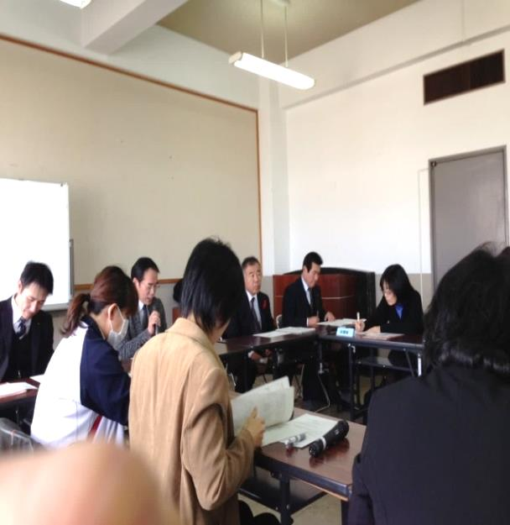
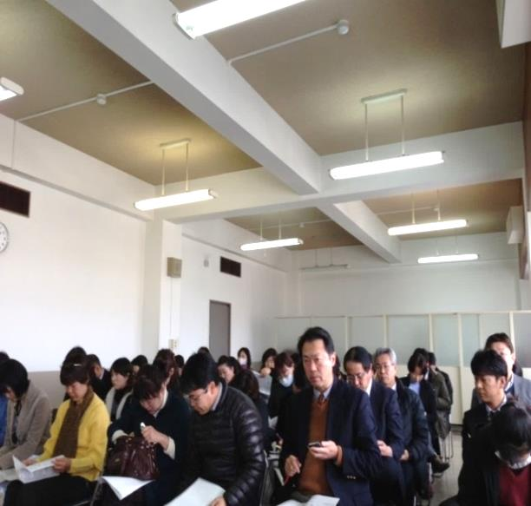
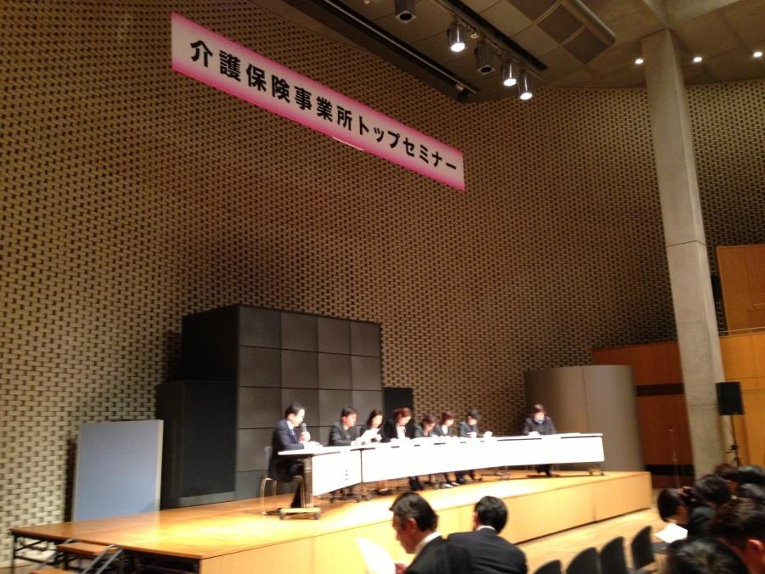
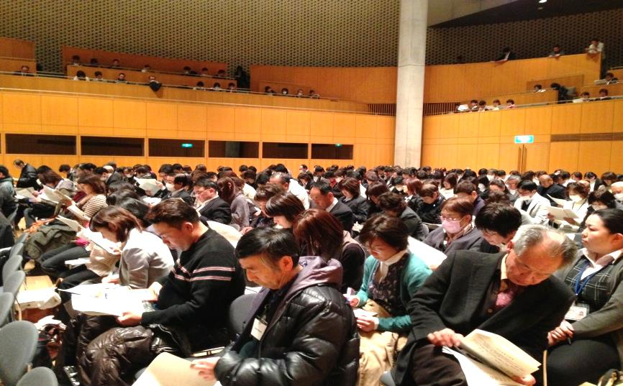
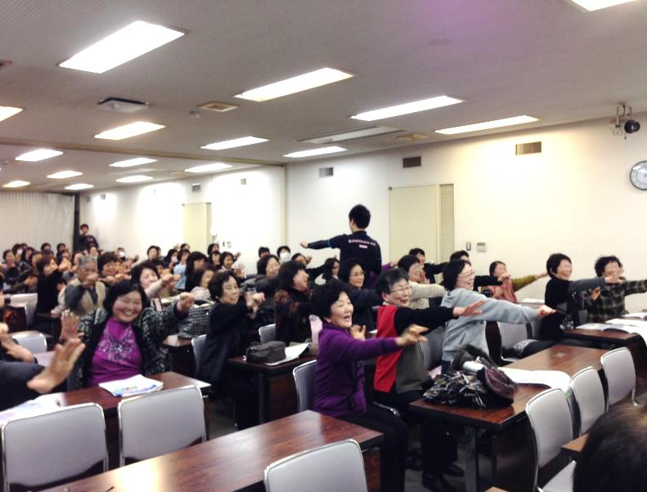
平成２４年度の取組
H24地域包括支援センター機能強化事業 当初予算額 4,132千円｜新規｜
モデル３市｜豊後高田市｜杵築市｜ 豊後大野市｜における地域ケア会議の立ち上げ・定着支援
先進地講師の派遣 ▷ 計９回派遣 研修参加延べ８００名
内容｜講演及び地域ケア会議の助言・指導
リハ職等の派遣 ▷ 延べ２９５名
｜派遣内訳｜ ※派遣に際して関係協会に協力を依頼
理学療法士｜６１名｜作業療法士｜５２名｜管理栄養士｜６６名｜歯科衛生士｜１１６名｜
モデル事業連絡会議の開催 ▷ 計４回開催
内容｜各モデル市の地域ケア会議等の実施状況、意見交換、課題共有
モデル３市開催実績｜ H24年度｜
開催回数 １１２回
検討件数 ４６７件
モデル市での研修会の様子｜地域ケア会議｜
@豊後高田市
全県下への普及促進
市町村ヒアリング ▷ モデル３市以外の市町村
内容｜地域ケア会議の実施予定、介護予防事業の実施状況等
市町村長訪問 ▷ モデル３市以外の市町村
内容｜地域ケア会議の趣旨、内容、必要性等について説明
地域ケア会議等に関する研修会の開催 ▷ 計７回 参加延べ９２０名
対象｜全市町村及び地域包括支援センター
先進地視察 ▷ 希望市町村及び地域包括支援センター等 計15名｜６市及び県
※視察後、視察を行った市町村を中心に「地域包括ケア市町村連絡会議」の立ち上げ｜市町村独自の連絡会議｜
事業所トップセミナーの開催 ▷ 参加者計４５０名
対象｜県内の介護保険事業所開設者・管理者
地域包括ケア広報キャラバン｜県民向けセミナー｜の実施 ▷ 計２回｜参加計 ２５０名
内容｜県、市町村、地域リハ広域支援センターの取組説明と介護予防体操実演 ※圏域毎に開催
事業所トップセミナーの様子①
｜公開模擬地域ケア会議｜
事業所トップセミナーの様子②
｜会場｜
地域包括ケア広報キャラバンの様子

Slide 10
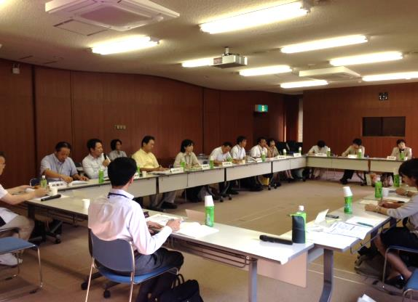
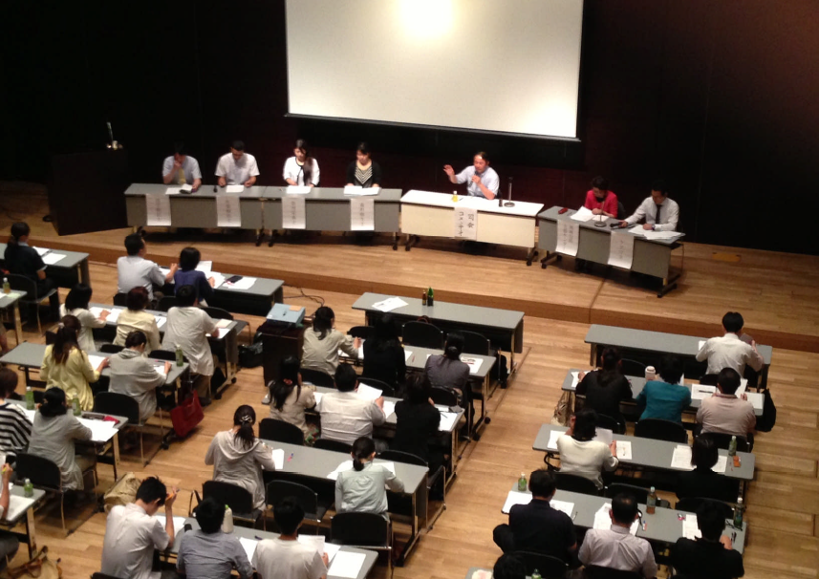
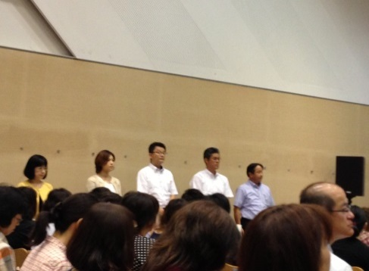
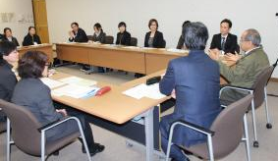
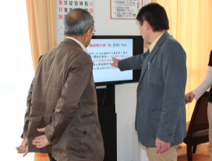
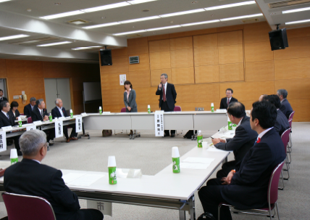
平成２５年度の取組
H25地域包括支援センター機能強化事業 当初予算額 27,578千円
全市町村における地域ケア会議の立ち上げ・定着支援
先進地講師の派遣 ▷ 計８回派遣｜研修参加延べ １，４４１名
内容｜講演及び地域ケア会議の助言・指導
リハ職等の派遣と育成 ▷ 派遣延べ ８９４名｜１４市町 ※県リハビリテーション支援センターに事業委託
◇派遣内訳｜理学療法士 １６４名｜作業療法士 １５４名｜ 管理栄養士 ２９５名｜歯科衛生士 ２８１名
※円滑な派遣調整を行うため「派遣調整会議」を開催｜参加者：県リハセンター、関係協会長、市町村、県
◇研修内容｜地域ケア会議に関する講義及び地域ケア会議の実演｜計５回開催 参加延べ５４１名
広域支援員の派遣 ▷ 計２６回・延べ５１名派遣｜研修参加延べ ２，１０３名
広域支援員の職種｜モデル市 ５名｜理学療法士 ４名｜作業療法士 ６名｜管理栄養士 ３名｜歯科衛生士 ４名｜
地域ケア会議及び自立支援型ケアマネジメントに関する研修会の開催
◇全市町村及び地域包括支援センター対象分｜計５回 参加延べ５１７名 ※別途保健所圏域毎に開催
◇介護サービス事業所対象分｜計１５回 参加延べ６９９名 ※大分県社会福祉介護研修センターに事業委託
市町村・地域包括支援センター連絡会議の開催 ▷ 計２回開催｜参加延べ２８９名
内容｜各市町村における地域ケア会議等の実施状況、意見交換、課題共有
先進地視察 ▷希望市町村・地域包括支援センター・リハ職等 計２６名｜４市・４協会及び県
専門職派遣システムの構築
派遣調整会議の様子
専門職種向け研修の様子
栄養 歯科 OT PT 司会
（地域ケア会議実演）
広域支援員派遣の様子
関係機関の連携促進と県民への普及啓発の推進
地域包括ケア推進大会の開催 ▷ 参加２００名
対象｜各市町村長、行政、医療、介護、福祉関係団体及び一般県民
内容｜特別講演｜厚労省老健局長 原 勝則氏
｜県内の取組報告｜杵築市 江藤 修氏、デイサービスセンター楽 佐藤 孝臣氏
｜老健局長と市町村長の意見交換
地域包括ケア広報キャラバン｜県民向けセミナー｜の実施 ▷ 計７回｜参加延べ１，１９０名
内容｜県、市町村、地域リハ広域支援センターの取組説明 ※H２４～２５年度 合計９回開催｜参加者延べ１，４４０名
知事視察 ｜杵築市、デイサービスセンター楽｜
老健局長と市町村長の
意見交換の様子

Slide 11
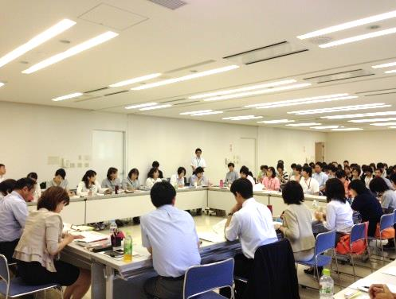
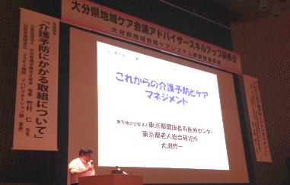
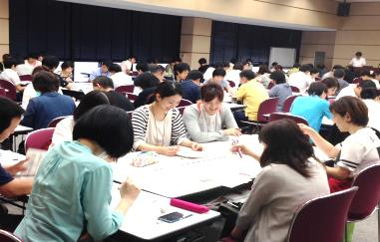
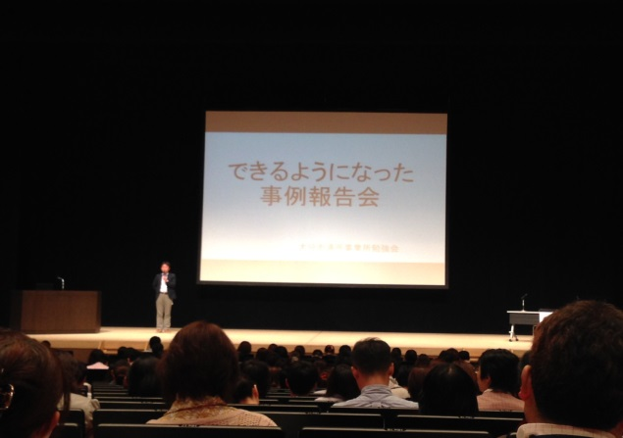
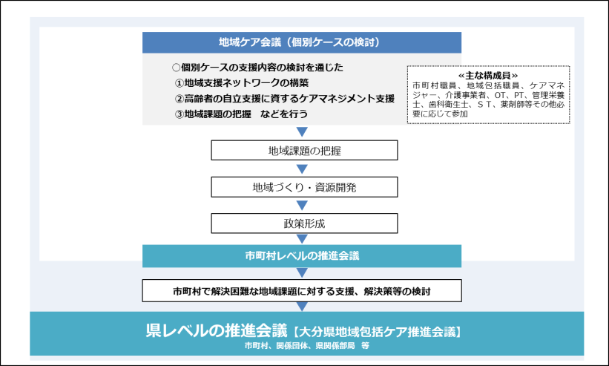
平成２６年度の取組
H26地域包括ケアシステム構築推進事業 当初予算額 39,147千円｜新規｜
地域ケア会議の充実・強化
コーディネーター・アドバイザースキルアップ研修の実施
対象｜ 市町村・地域包括支援センター
理学療法士、作業療法士、管理栄養士、歯科衛生士、言語聴覚士等の専門職
回数｜６回
参加｜延べ１，０３２名
協会独自の研修会の実施状況 ※人数は延べ数、H２６は計画時の人数
｜H24～H25｜PT▷６回 ３８３名｜OT▷８回 ４４４名｜栄養▷６回 ７９４名｜歯科▷１３回２０５名｜ST▷２１回 ２６５名｜
｜H26 ｜PT▷４回 ２４３名｜OT▷４回 ３２２名｜栄養▷３回 ３３１名｜歯科▷ ７回２７０名｜ST▷１８回 ４３２名｜
広域支援員派遣事業の強化 ▷延べ２６名派遣｜研修参加延べ １，１０６名
◇コーディネーター等に対して助言・指導を行うリーディングコーディネーターの創設
◇アドバイザー等に対して助言・指導を行うリーディングアドバイザーの創設
職種｜行政 １名｜地域包括 １名｜理学療法士 ６名｜作業療法士 ８名｜管理栄養士 ３名｜歯科衛生士 ７名｜
自立支援型ケアマネジメントの一層の推進
◇市町村・地域包括支援センター、ケアマネジャー、介護サービス事業所を対象にした研修の充実
コーディネーター養成研修
＠杵築市
第１回アドバイザースキルアップ研修
参加２５１名
介護サービス事業所向け研修
参加延べ１，０６７名
介護事業所独自の報告会の様子
参加６００名
地域課題の解決支援（総合事業の移行促進）と関係機関のさらなる連携強化
地域課題の解決に向けた市町村支援 ▷ 地域包括ケアシステム構築支援事業費補助｜３０，０００千円
対象｜地域ケア会議を積極的に取り組む市町村
補助内容｜地域包括ケアに資する新たな生活支援サービスの立ち上げや拠点の整備
大分県地域包括ケア推進会議｜県レベルの推進会議｜の立ち上げ
内容｜各市町村の地域課題の把握と市町村単独では対応できない地域課題の解決支援 等
構成員｜県、市町村、関係団体
第２回地域包括ケア推進大会の開催
対象｜首長、行政、医療、介護、福祉関係団体及び一般県民
参加｜４６０名
内容｜特別講演｜慶應義塾大学名誉教授 田中 滋 氏
県内取組報告｜臼杵市医師会立地域包括支援センターコスモス 管理者 石井 義恭 氏
｜臼杵市医師会立コスモス病院 リハビリテーション部 室長 竹村 仁 氏
大分県地域包括ケア推進会議イメージ図

Slide 12
地域ケア会議等の実施状況
市町村名 | 開始時期 | H2６年度 |  |  |  | H2７年度 | 新しい総合事業 の実施状況
 |  | 開催頻度 | 開催回数 | 検討件数 | 参加総数 | 開催頻度
姫島村 | H24以前 | 月１回 | 12 | ４ | 312 | 月１回 | H29.4～
豊後高田市 | H24.2 | 月２回 | 17 | 66 | 322 | 月２回 | H29.4～
杵築市 | H24.2 | 週１回 | 46 | 194 | 1564 | 週１回 | ★ H27.4～
豊後大野市 | H24.4 | 週１回 | 47 | 134 | 959 | 週１回 | H28.4～
臼杵市 | H25.4 | 週１回 | 45 | 148 | 741 | 週１回 | ★ H27.4～
津久見市 | H25.4 | 月２回 | 30 | 137 | 609 | 月２回 | ☆ H27.10～
別府市 | H25.4 | 週１回 | 24 | 144 | 747 | 週１回 | ★ H27.4～
宇佐市 | H25.8 | 年６回 | 6 | 24 | 134 | 月１回 | H28.4～
国東市 | H25.9 | 週１回 | 36 | 130 | 785 | 週１回 | ★ H27.4～
九重町 | H25.9 | 月１回 | 12 | 37 | 199 | 月２回 | H28.4～
中津市 | H25.10 | 週１回 | 42 | 186 | 972 | 週１回 | ★ H27.4～
日出町 | H25.10 | 月２回 | 22 | 106 | 484 | 月２回 | ★ H27.4～
玖珠町 | H25.10 | 月１回 | 12 | 34 | 240 | 月２回 | ☆ H28.3～
佐伯市 | H25.11 | 週１回 | 43 | 169 | 1412 | 週１回 | ★ H27.4～
竹田市 | H25.11 | 月２回 | 24 | 74 | 488 | 週１回 | ★ H27.4～
日田市 | H26.1 | 月２回 | 22 | 63 | 667 | 月２回 | H28.４～
由布市 | H26.3 | 月２回 | 20 | 48 | 276 | 月２回 | ☆ H27.10～
大分市 | H26.5 | 年８回 | 8 | 20 | 92 | 週２回 | Ｈ29.４～
計 |  |  | 468回 | 1,718件 | 11,003名

Slide 13
要介護認定率の推移
（％）
資料：介護保険事業状況報告
H23~
▲0.8％
大 分 県
差 2.3％
取組開始
差 1.0％
H23~
＋0.5％
全国平均

Slide 14
これまでの取組の成果
H27年４月の法定化を前に地域ケア会議が全市町村において設置・運営
⇒H26.5～実施率100％
地域ケア会議により地域課題が明確になり、新総合事業の早期移行につながった。
⇒Ｈ27年度に移行する市町村数＝11／18市町村（移行率61.1％）
地域ケア会議の開催を通じて多職種連携が推進された。
⇒地域ケア会議へのリハ職等派遣実績全国１位（H24・25年度）延べ1,189人）
要支援者の改善率向上や要介護認定率・給付費・保険料の上昇抑制につながった。
第５期から第６期の保険料の上昇額・伸び率は全国で最も抑えることができた。
 | 国 | 県
改善率（H23→H26） | － | 6.5％⇒9.3％【＋2.8％】
認定率（H24.3→H27.3） | 17.8％⇒18.３％【＋0.5％】 | 20.1％⇒19.３％【▲0.8％】
給付費の伸び率（H23→H25） | 11.4％ | 8.1％
保険料（5期→6期） | 4,972円→5,514円【＋542円、＋10.9％】 | 5,351円→5,599円【＋248円、＋4.6％】
⇒地域包括ケアシステムの構築と介護保険制度の持続可能性の確保につながった。

Slide 15
総合事業の取組状況等について

Slide 16
新しい総合事業・包括的支援事業（社会保障充実分）の実施状況
平成27年10月1日現在の集計結果
 |  | 総合事業 |  | 在宅医療・介護連携 推進事業 |  | 生活支援体制 整備事業 |  | 認知症総合支援事業
 |  |  |  |  |  |  |  | 認知症初期集中 支援推進事業 |  | 認知症地域支援 ・ケア向上事業
 |  | 平成27年 １月調査 | 平成27年 10月調査 | 平成27年 １月調査 | 平成27年 10月調査 | 平成27年 １月調査 | 平成27年 10月調査 | 平成27年 １月調査 | 平成27年 10月調査 | 平成27年 １月調査 | 平成27年 10月調査
平成27年度中 |  | 114 | 202 | 686 | 824 | 634 | 711 | 264 | 319 | 631 | 729
平成28年度中 |  | 277 | 319 | 117 | 155 | 153 | 243 | 202 | 252 | 140 | 184
 | うち平成28年４月 | 201 | 219 | 87 | 153 | 87 | 162 | 109 | 114 | 55 | 112
平成29年４月（総合事業） 平成29年度以降（総合事業以外） |  | 1,069 | 966 | 446 | 450 | 482 | 478 | 642 | 752 | 464 | 491
実施時期未定 |  | 119 | 92 | 330 | 150 | 310 | 147 | 471 | 256 | 344 | 175
合計 |  | 1,579 | 1,579 | 1,579 | 1,579 | 1,579 | 1,579 | 1,579 | 1,579 | 1,579 | 1,579

Slide 17
平成27年度の新しい総合事業の都道府県別実施予定保険者数
16

Slide 18
（参考）平成27年度の新しい総合事業の都道府県別・実施予定保険者数／保険者数
156
≈
実施（予定）保険者数
保険者数
17

Slide 19
平成27年度の生活支援体制整備事業の都道府県別実施予定保険者数
18

Slide 20
（参考）平成27年度の生活支援体制整備事業の都道府県別・実施予定保険者数／保険者数
156
実施（予定）保険者数
保険者数
19

Slide 21
平成27年度の在宅医療・介護連携推進事業の都道府県別実施予定保険者数
20

Slide 22
（参考）平成27年度の在宅医療・介護連携推進事業の都道府県別・実施予定保険者数／保険者数
156
実施（予定）保険者数
保険者数
21

Slide 23
平成27年度の認知症初期集中支援推進事業の都道府県別実施予定保険者数
22

Slide 24
（参考）平成27年度の認知症初期集中支援事業の都道府県別・実施予定保険者数／保険者数
156
実施（予定）保険者数
保険者数
23

Slide 25
平成27年度の認知症地域支援・ケア向上事業の都道府県別実施予定保険者数
24

Slide 26
（参考）平成27年度の認知症地域支援・ケア向上事業の都道府県別・実施予定保険者数／保険者数
156
実施（予定）保険者数
保険者数
25

